Slide 1
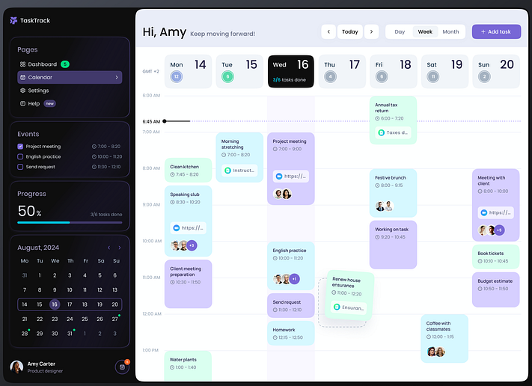


WSCO Reservationen
Boot1 Boot2 Boot3 Boot4 Boot5 Boot6 Boot7
Neue Reservation
Meine Reservationen
Siehe hier >
Schaden melden
Klicke hier >

